Slide 1
Развивающая среда
на участке
для детей
младшего возраста
МБДОУ ЦРР «Огонёк» № 28
г Бердск 2019г
Воспитатель: Пивцайкина М.Б

Slide 2
Лето – самая любимая пора детей. Можно целыми днями проводить время на свежем воздухе, что позволит укрепить детский организм. Педагоги продумывают, как в летний период организовать работу с детьми, чтобы удовлетворить потребность растущего организма в творческой, познавательной и двигательной деятельности. К лету мы готовились основательно. Продумывали зоны для игровой деятельности детей, сделали много игрового оборудования своими руками. Привлекли к этому родителей нашей группы.

Slide 3
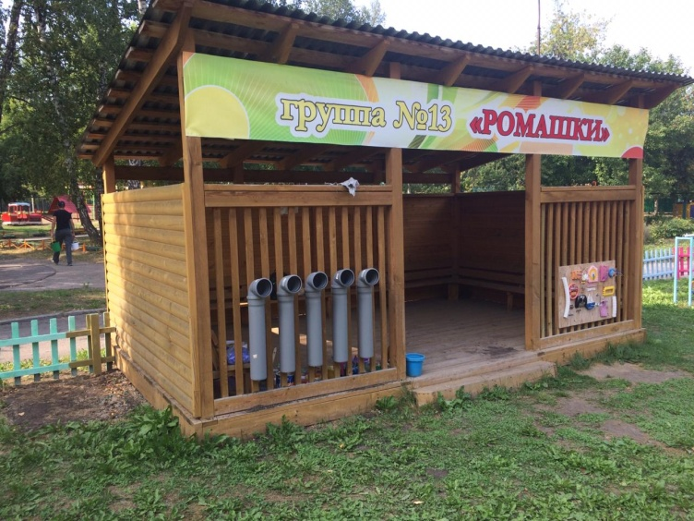
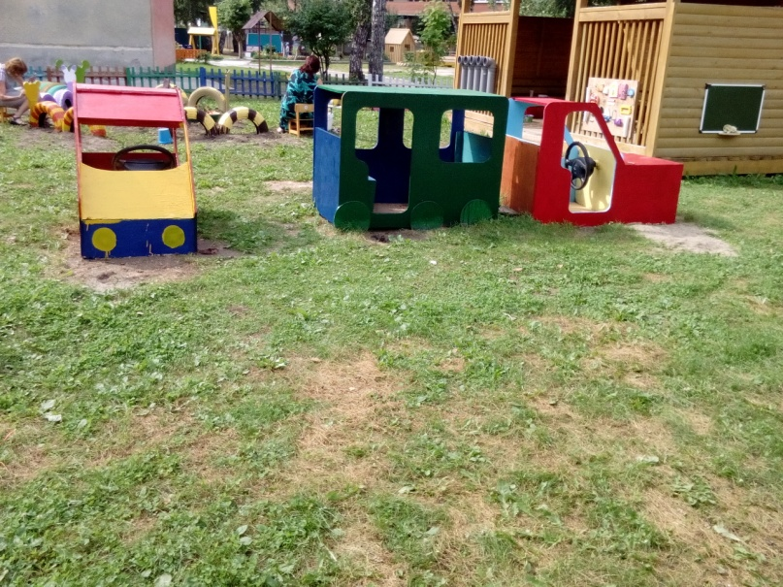
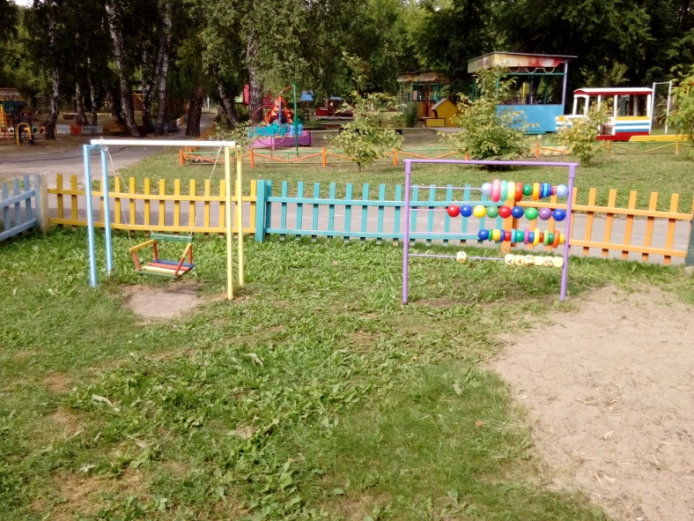

Slide 4
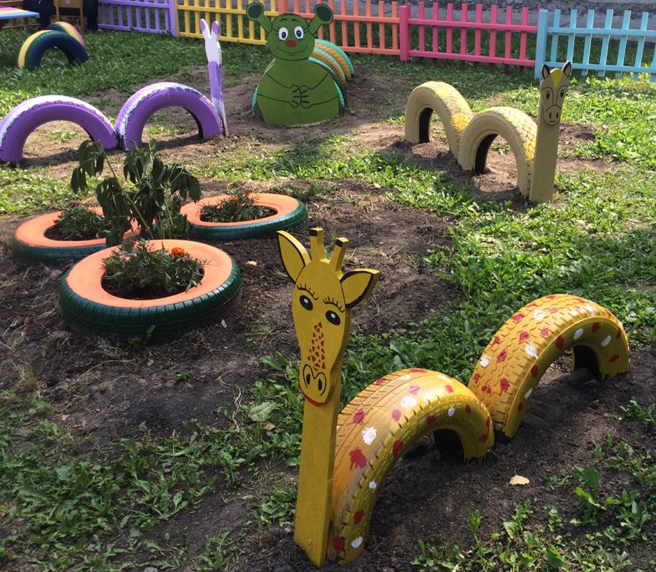
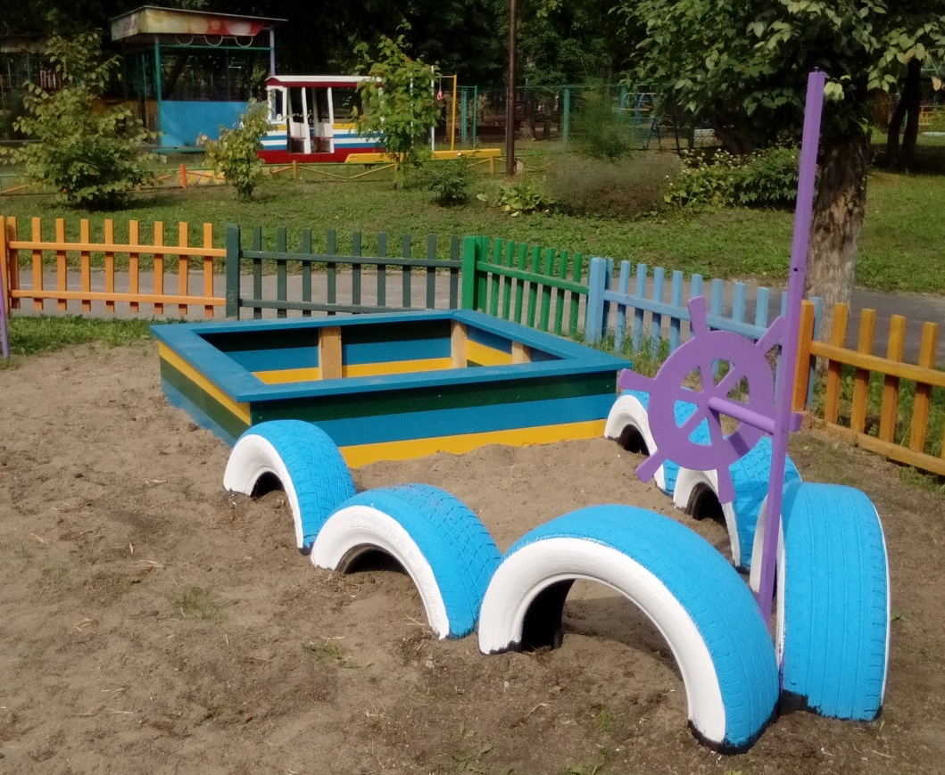

Slide 5
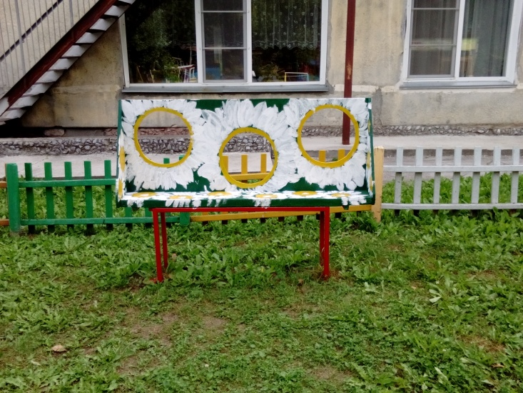
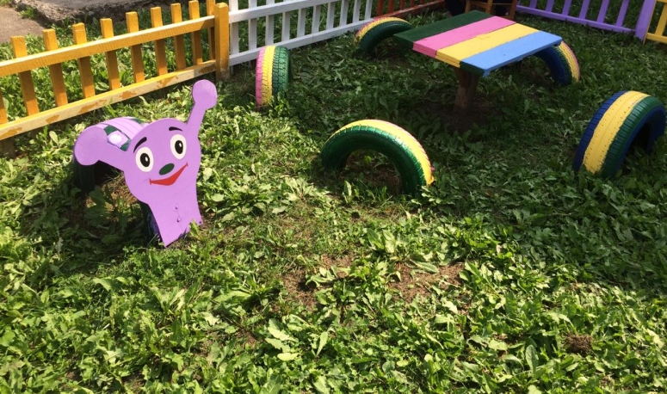
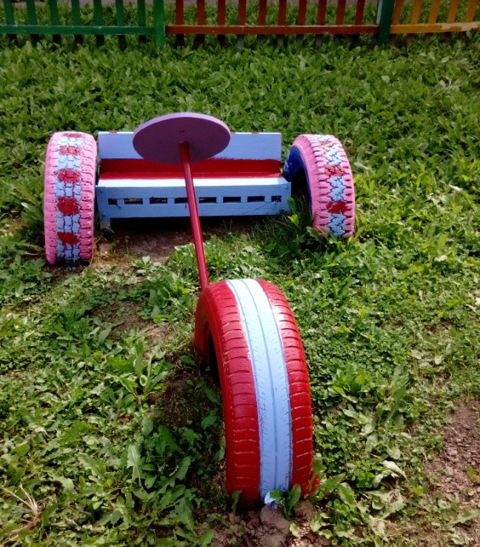

Slide 6
Спасибо, нашим родителям,
за помощь в благоустройстве
нашего участка
в детском саду.

Slide 7
Спасибо
за
Внимание

